Slide 1

《动物类药物-海马》
《天然药物学》
药学系 中药教研室 彭孝鹏老师

Slide 2
海马
01
药材来源
目录
02
采制
CONTENT
03
性状鉴别
04
性味及功效
05
化学成分

Slide 3
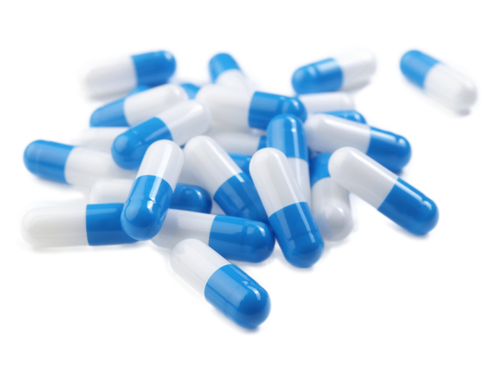
药材来源
01

Slide 4
药材来源
海马
[来源] 本品为脊索动物门鱼纲海龙科动物线纹海马 Hippocampus kelloggi Jordan et Snyder、刺海马 Hippocampus histrix Kaup、大海马 Hippocampus kuda Bleeker、三斑海马 Hippocampus trimaculatus Leach 或小海马（海蛆）Hippocampus japonicus Kaup 的干燥体。……

Slide 5
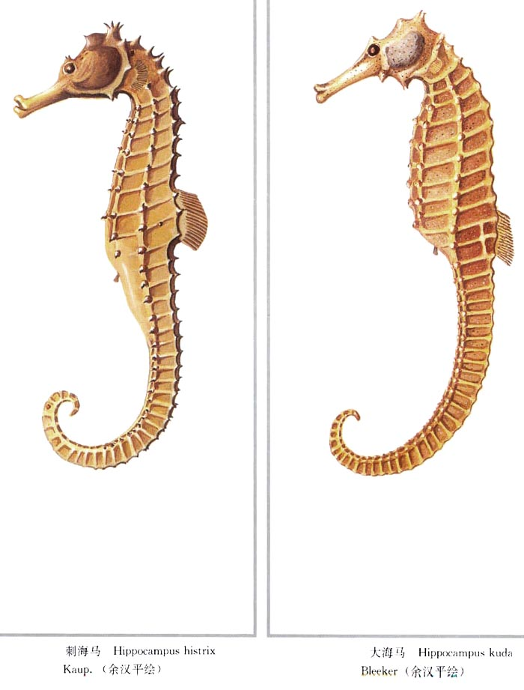
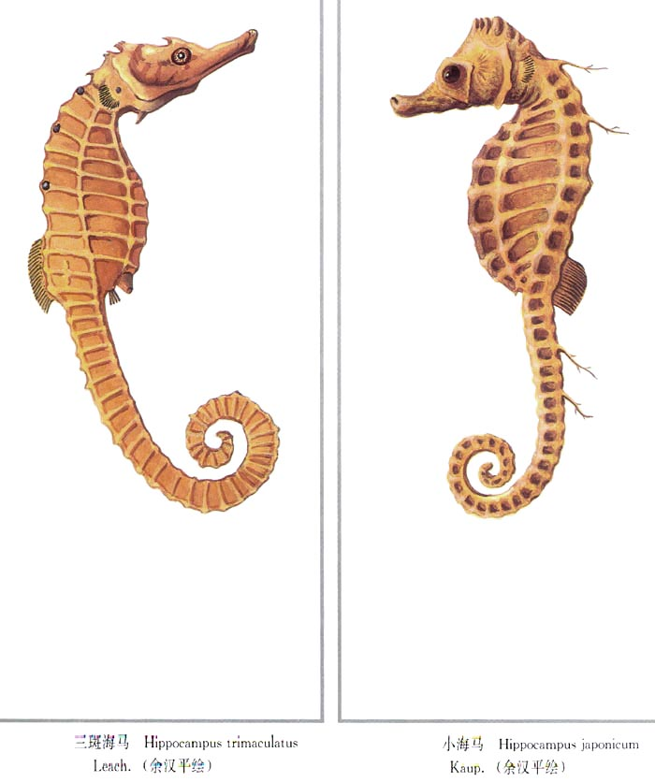

Slide 6
采制
02

Slide 7
采制
[采制]
全年皆产，通常以8～9月产量最大。渔民捕鱼时和鱼一同捕上，将内脏除去，晒干，或除去外部黑灰色皮膜，除去内脏，将尾盘卷，晒干，选择大小相似者用红线扎成对。
[炮制]
用水刷净切块即成。

Slide 8
性状鉴别
03

Slide 9
性状鉴别
线纹海马 体呈扁长形而弯曲，体长约30cm。黄白色。头略似马头，有冠状突起，前方有1管状长吻，两眼深陷。躯干部七棱形，尾部四棱形，渐细卷曲，习称“马头、蛇尾、瓦塄身”体轻，骨质，坚硬，不易折断。气微腥，味微咸。
刺海马 体长15～20cm，黄白色，头部及体上环节间均有细而尖的棘，刺长2～4mm，第一节的棱刺更为明显。
大海马 体长20～30cm，黑褐色。
三斑海马 体长10～18cm，体侧背部第1、4、7节的短棘基部各有1黑斑。
小海马（海蛆） 体形小，长7～10cm，黑褐色，节纹及短棘均较细小。

Slide 10
性味功效
04

Slide 11
性味及功效
[性味] 甘温。………………………………………………………………………
[功用] 补肾壮阳，消癥瘕。
[主治] 肾虚阳痿、难产、癥瘕、疔疮肿毒等症。
[用量] 3.5g～10g。…………………………….
[禁忌] 阴虚有热者不宜。……………

Slide 12
化学成分
05

Slide 13
化学成分
含氨基酸及蛋白质、脂肪酸、甾体和无机元素。三斑海马含硬脂酸、胆固醇、胆固二醇等;线纹海马和刺海马尚含乙酰胆碱脂酶、胆碱脂酶、蛋白酶.

Slide 14
《动物类药材-海马》
《天然药物学》
敬请关注下一节内容
《动物类药材-羚羊》

